Slide 1
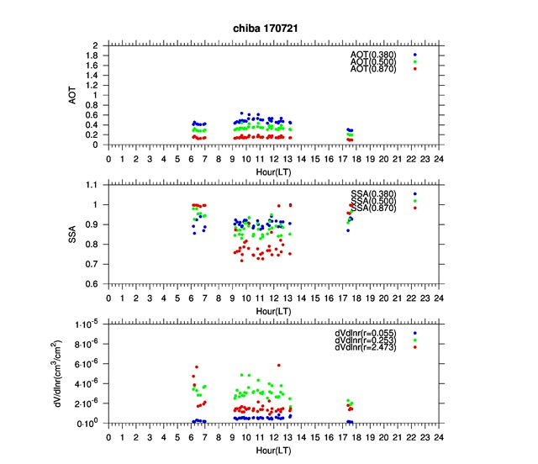
７月２１日のPOM０２とCMP２１のデータ

Slide 2
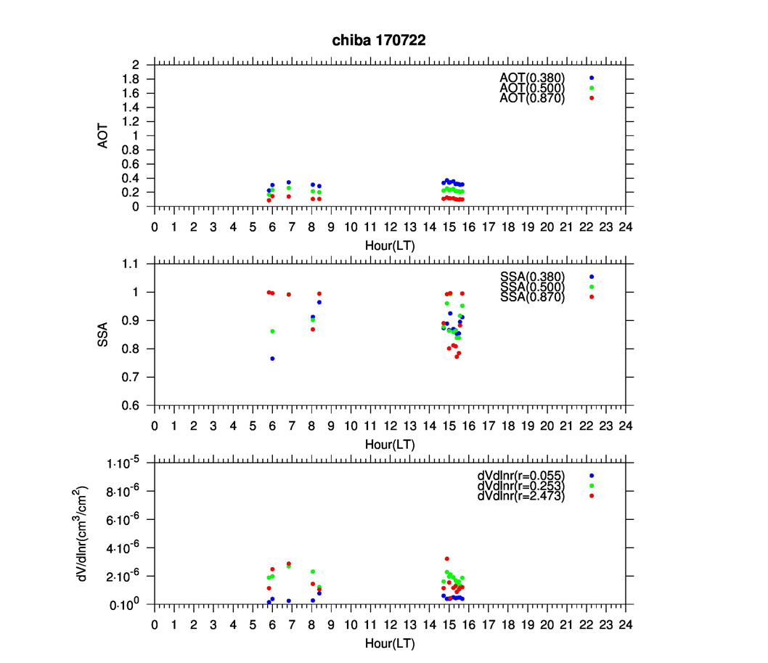
７月２２日のPOM０２とCMP２１のデータ

Slide 4
Consideration
23日は全体として曇りや雨だったため、日射グラフの上限が低くなっており、POM０２も計測されていない。

